Slide 1

Unidad 2.2: LA INVERSA DE UNA MATRIZ
Traducido del inglés al español - www.onlinedoctranslator.com

Slide 2
Contenido
Operaciones con matrices.
La inversa de una matriz.
Caracterizaciones de Matrices Invertibles.
Subespacios de Rn.
Dimensión y rango.

Slide 3
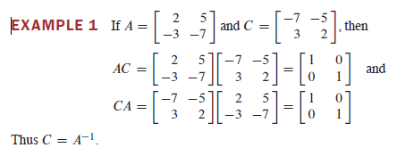
LA INVERSA DE UNA MATRIZ
Se dice que la matriz A n x n es invertible si hay una matriz C n x n tal que
CA = I y AC = I,
donde I = In, la matriz de identidad n x n.
Una matriz que no es invertible se denomina matriz singular, y una matriz invertible se llama matriz no singular.

Slide 4
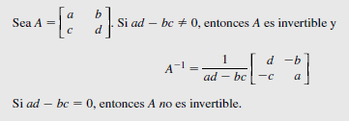
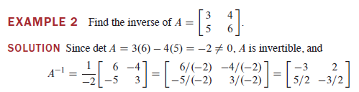
TEOREMA
a

Slide 5



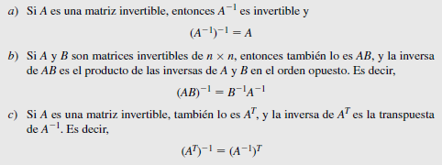
Teorema
Ejemplo: Resuelva el sistema
Teorema:

Slide 6


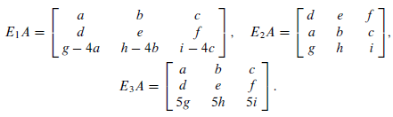
Matrices Elementales
Una matriz elemental es aquella que se obtiene al realizar una única operación elemental de fila sobre una matriz identidad.
Ejemplo;
Sean
Al sumar a la fila 3 la fila 1 de A multiplicada por 4, se obtiene E1A. Con un intercambio de las filas 1 y 2 de A se obtiene E2A, y multiplicando la fila 3 de A por 5 se obtiene E3A.

Slide 7



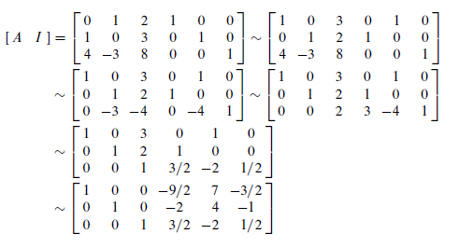


Slide 8

PROBLEMAS DE PRACTICA 2.2 (10)
1.- Escriba un programa para encontrar la inversa de la matriz

Slide 9
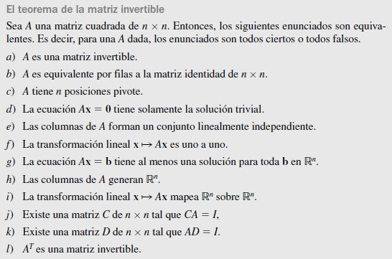
CARACTERIZACIONES DE MATRICES INVERTIBLES

Slide 10
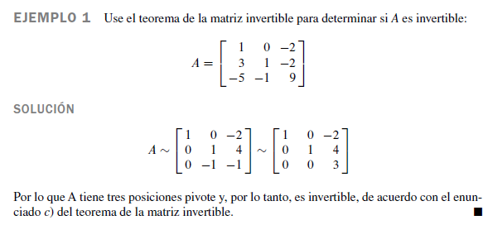

Slide 11
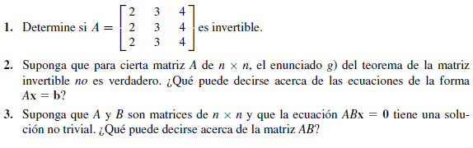
PROBLEMAS DE PRACTICA 2.3 (6)

